Slide 1
Молодежный клуб «Суворовская гостиная»

Slide 2
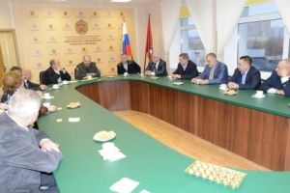
Клуб объединяет усилия педагогов и суворовцев,
выпускников училища, ученых, специалистов
социальной и культурной сфер, представителей
общественных организаций, направленные на
создание благоприятных условий для развития в
духе интеллектуальной свободы, гражданской
ответственности и активности, «ответственного,
творческого, инициативного, компетентного
офицера Российской армии»

Slide 3
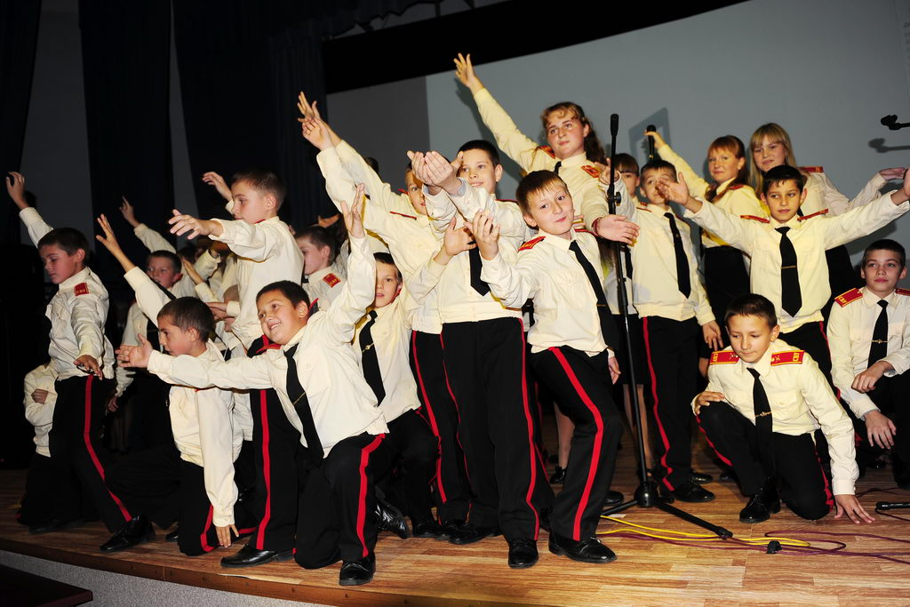
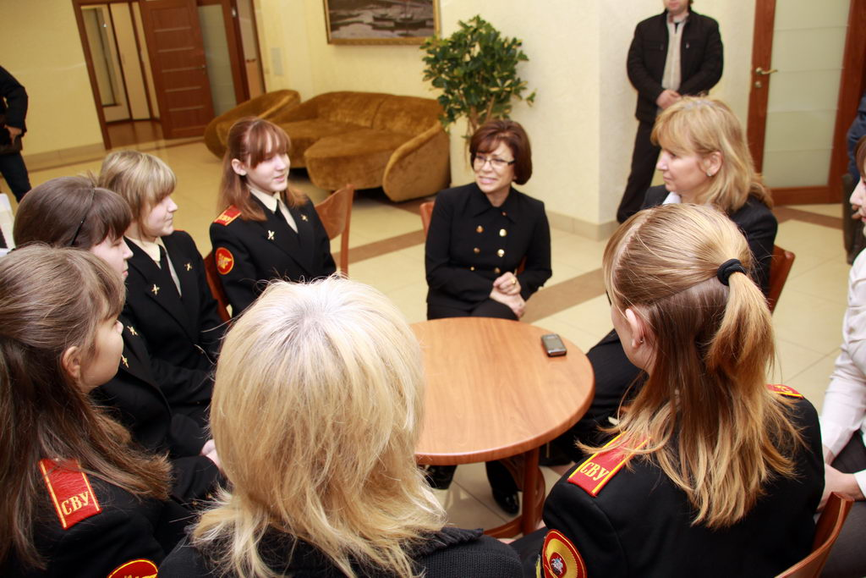
Студенты активно включаются в организацию и
подготовку мероприятий, взаимодействуют с
педагогами, участвуют в заседаниях и встречах
клуба, формируют общественное мнение и
взаимодействуют с товарищами ,что позволяет
сформировать у них высокий профессионализм,
активную жизненную позицию, ответственность
и творческое начало.

Slide 4
Деятельность Центра предусматривает общение
с современными высококвалифицированными
специалистами социальной и культурной сфер
жизни.
-формат проведения – «круглый стол»

Slide 5
Мероприятия социокультурной направленности:
Мероприятия социокультурной направленности:
« МсСВУ - наш дом», мы проводим встречи с
выпускниками Московского суворовского
военного училища.
Мероприятия, связанные с ознакомлением с
национальными и семейными ценностями
народов различных стран.

Slide 6
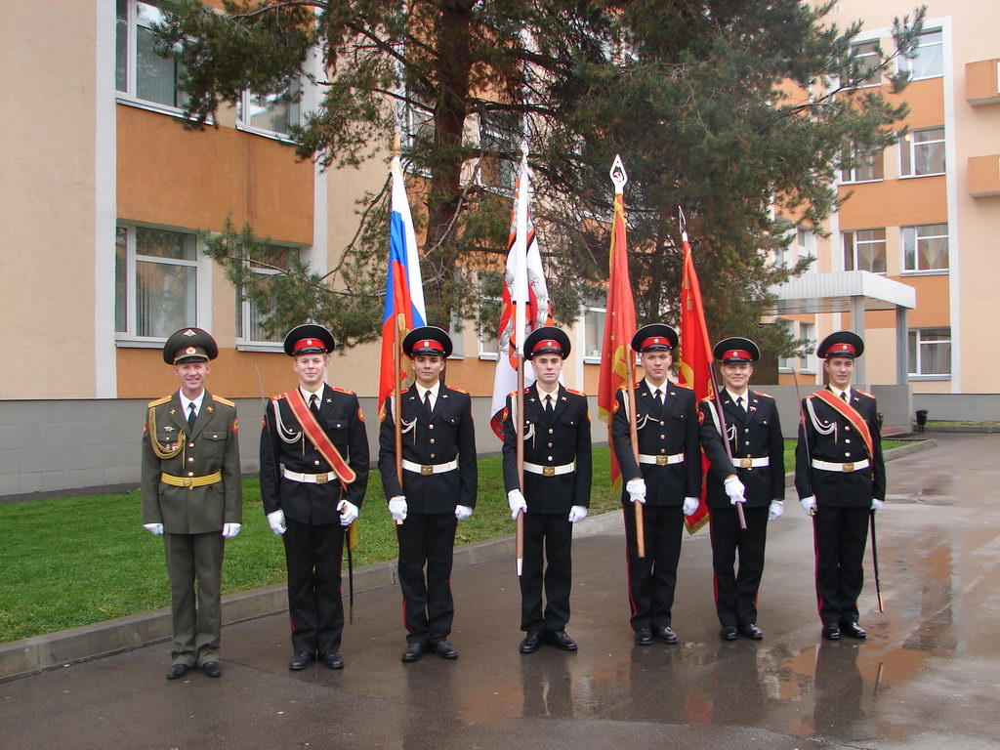
Умения, нарабатываемые суворовцами в
процессе работы в Клубе, формируют ключевые
качества будущего офицера. Особенно помогают
в этом мероприятия, встречи и занятия,
развивающие ответственность, толерантность,
активность и умение работать в команде.

Slide 7
Добро пожаловать в Клуб!

